Slide 1
기상데이터와
안개 발생 관계 분석
산업인공지능학과
문정민, 신진영, 한재철

Slide 2
A Table of Contents.
1
분석 목적
안개 판단 기능의 필요성 / 안개 판단 장치
2
사용할 데이터
공공데이터의 활용
3
프로젝트 내용
전처리 작업 /

Slide 3
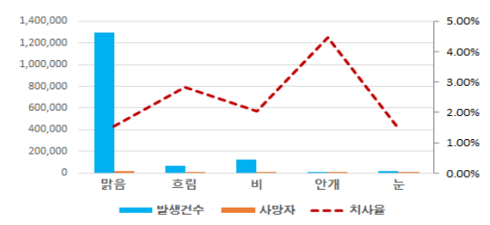
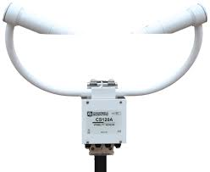
Part 1,
분석 목적
안개 판단의 필요성
안개 판단 방법 및 장치
- 국내 뿐만 아니라 미국, 유럽 등 선진국에서도 안개로 인한 교통사고가 빈번하게 발생하고 있다. 상당수가 대형사고로 확산되었음
- 시야가 확보되지 않는 안개 속 도로에서는 다른 기상상태에 비해 사고 발생 가능성이 크며 치사율도 강설시보다 4.2배나 높음(교통사고 100건당 사망자수 : 안개 10.6명, 비 2.9명, 눈 2.5명)
- 안개란 매우 미세한 물방울이 대기 중에 떠 있어 수평시정이 1km 미만일 때를 이야기하며, 이를 판단하기 위해서 시정계를 사용함
- 시정계는 매우 고가의 가격으로 시중에 판매되며, 대량 구매에 어려움이 있음
안개 판단 시정계 (NAS KOREA)
기상 상태에 따른 교통사고 비교
(출처 : 도로교통공단 교통과학연구원)

Slide 4
Part 2,
사용할 데이터
공공 데이터의 활용 : 기상청 기상자료 개방 포털
- 종관기상관측(ASOS) : 종관규모의 날씨를 파악하기 위하여 정해진 시각에 모든 관측소에서 같은 시각에 실시하는 지상관측
-기온, 습도, 기압, 지면온도, 풍향, 풍속, 일조, 시간, 장소, 날씨현상, 이슬점온도, 시정, 구름 등의 데이터를 제공
종관기상관측(ASOS) 데이터

Slide 5
Part 3,
프로젝트 내용
분석 방법
1
2
3
4
데이터 탐색
데이터 처리
모델 구축
모델 검증
- 결측 치 파악
- 날씨데이터 시각화
- 시간에 따른 안개 발생 빈도 시각화
- 데이터 정규화
(이상 값 처리)
- 데이터 셋 분할
(train : test 비율 설정)
- GBM 모델을 사용
- 변수 중요도 파악
- 최종 모델 선택
- 모델 성능 파악

Slide 6
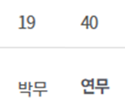
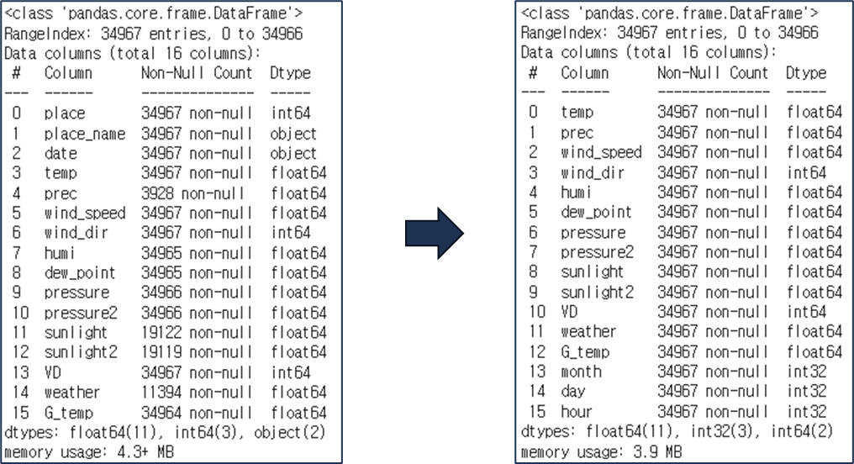
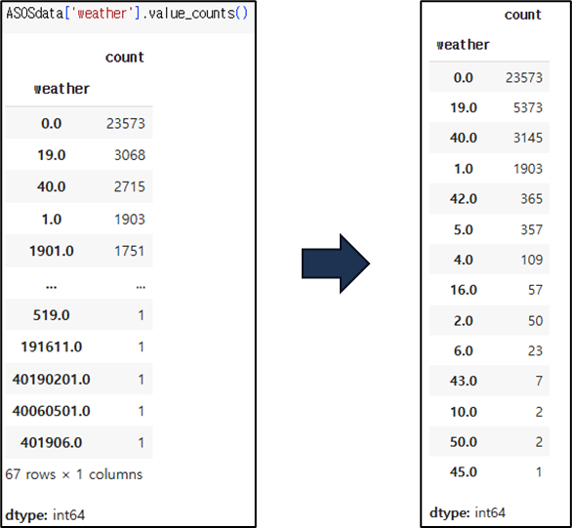
Part 3,
프로젝트 내용
데이터 분석 & 전처리
필요하지 않은 열 제거 : 장소, 장소명(장소는 청주로 지정하여 진행), 지면상태(데이터 없음)
Nan 데이터 0처리 : 일조, 일사(밤에 해당 값은 0), 강수량(비가 오지 않을 때에 0), 날씨현상(맑은 날씨는 0)
날짜(date) 데이터를 월, 일, 시로 분리
현상번호(국내식) 데이터 처리 : 앞의 현상번호로 변경 Ex. 1905 → 19 / 191611 → 19
현상번호 ( 박무, 연무)

Slide 7
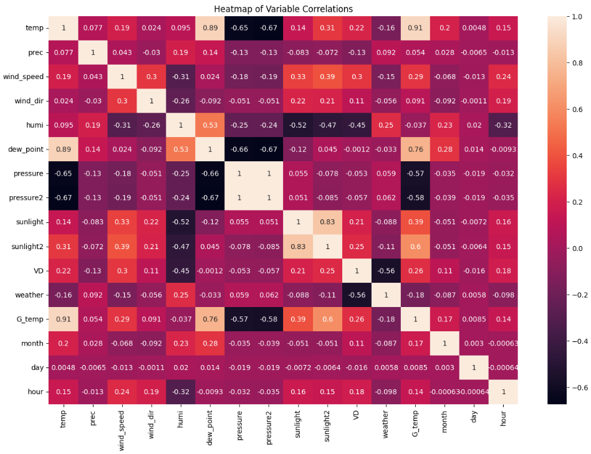
Part 3,
프로젝트 내용
데이터 분석 & 전처리
Heatmap을 통한 데이터 연관성 분석
시정거리 (VD) [온도, 풍속, 습도, 일조, 일사, 지면온도, 월, 시] 와 연관성이 있음
날씨 (weather) [온도, 풍속, 습도, 일사, 지면온도]와 연관성이 있음

Slide 8
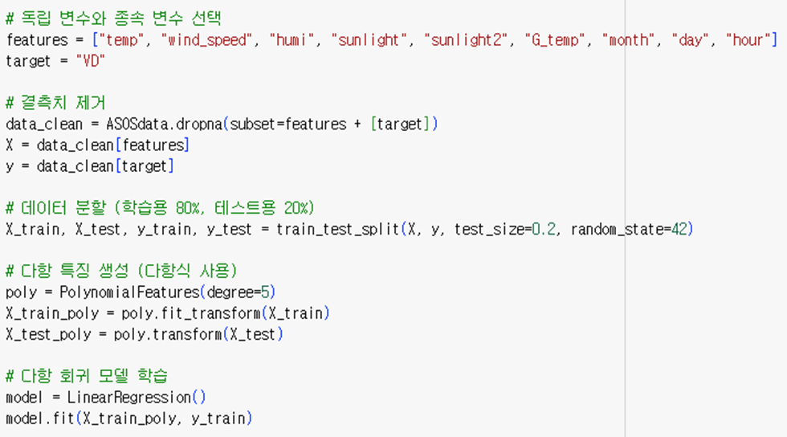
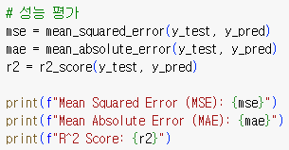

Part 3,
프로젝트 내용
모델 구축 & 검증

Slide 9
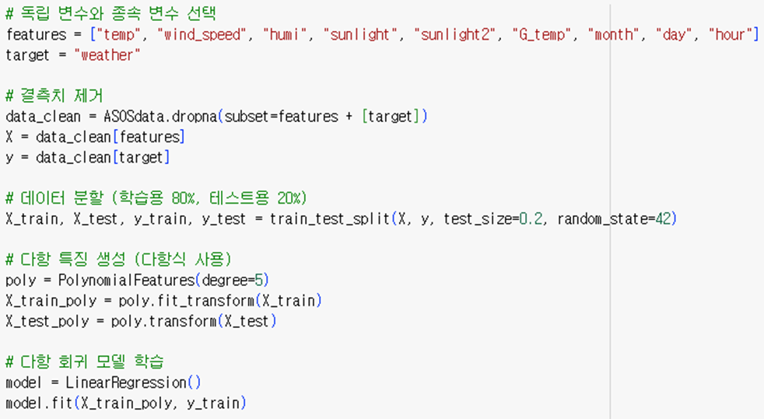

Part 3,
프로젝트 내용
모델 구축 & 검증

Slide 10
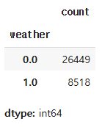

Part 3,
프로젝트 내용
데이터 분석 & 전처리
현상번호(국내식) 데이터 처리 : 연무, 박무 = 1 / 그 외 = 0

Slide 11
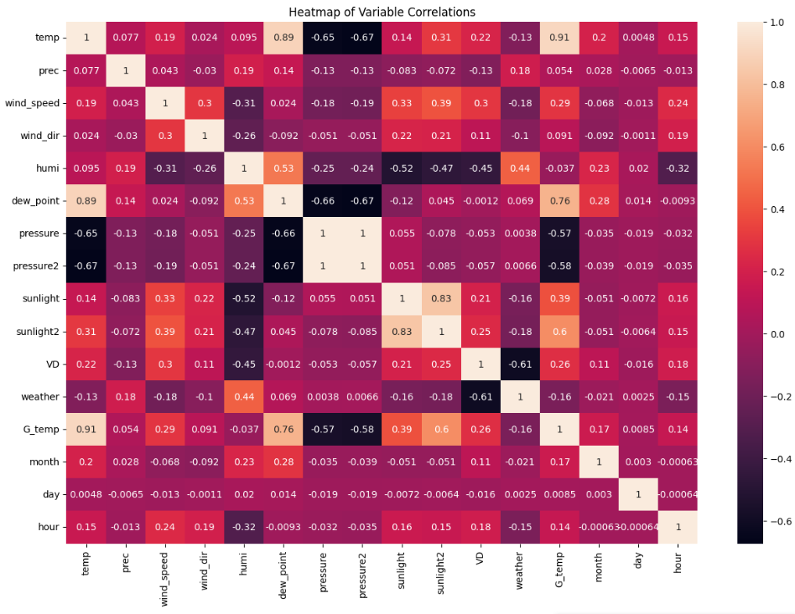
Part 3,
프로젝트 내용
데이터 분석 & 전처리
Heatmap을 통한 데이터 연관성 분석
날씨 (weather) [온도, 이슬점, 풍속, 습도, 일조, 일사, 지면온도, 시]와 연관성이 있음

Slide 12
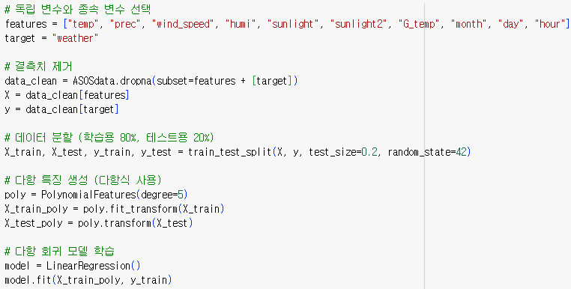

Part 3,
프로젝트 내용
모델 구축 & 검증

